Slide 1


5-8 классы
Программирование на C++
Презентация занятия
Цикл с постусловием.
занятие 18
2020

Slide 2
Программирование на C++
Теоретическая часть
Цикл с постусловием.
занятие 18
2020

Slide 3



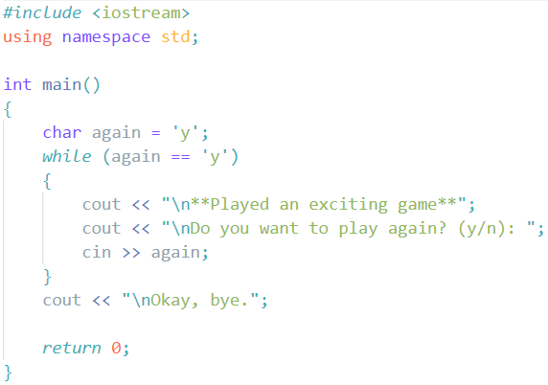

3
Тема: Цикл с постусловием.
inginirium.ru

Slide 4
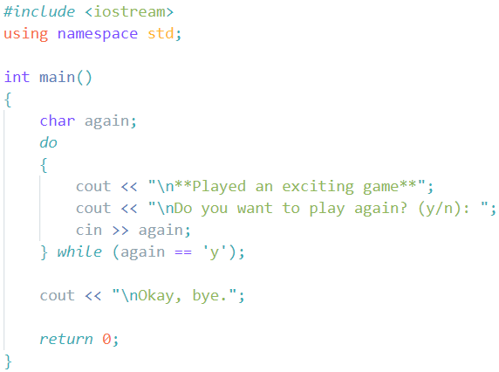
4
Тема: Цикл с постусловием.
inginirium.ru

Slide 5
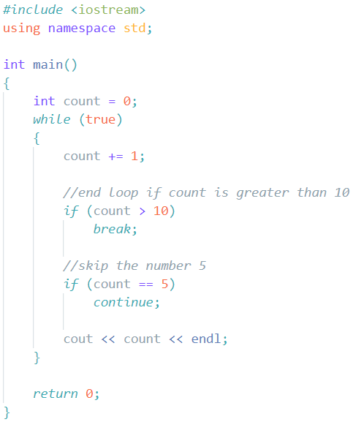
5
Тема: Цикл с постусловием.
Когда следует использовать инструкции break и continue Инструкции break и continue можно использовать в любом цикле, а не только в циклах whilе (true). Но следует учитывать, что из-за обеих этих инструкций (break и continue)
inginirium.ru

Slide 6
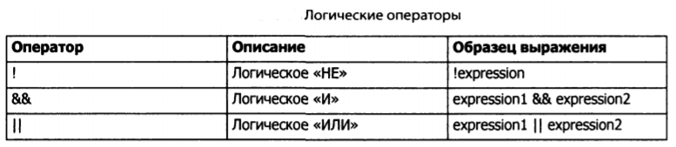
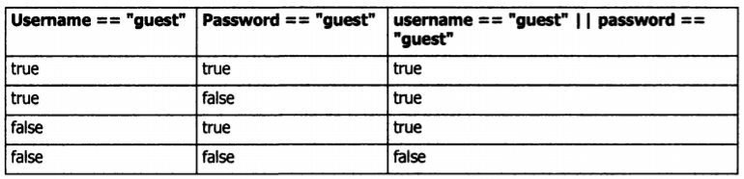
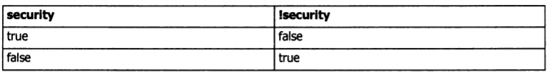
6
inginirium.ru

Slide 7
Программирование на C++
Практическая часть
Цикл с постусловием.
занятие 18
2020

Slide 8
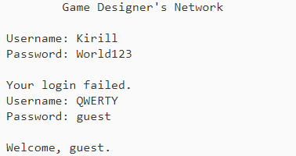
8
Тема: Цикл с постусловием.
Designers Network
Программа Designers Network имитирует работу компьютерной сети, членами которой являются лишь немногие избранные дизайнеры игр. Как и в настоящей компьютерной сети, для входа в эту сеть пользователь должен указать свое имя (логин) и пароль. При успешном входе в сеть пользователь получает персональное приветствие.
Чтобы войти в сеть как гость, пользователь должен ввести в поле логина или пароля слово gues
inginirium.ru

Slide 9
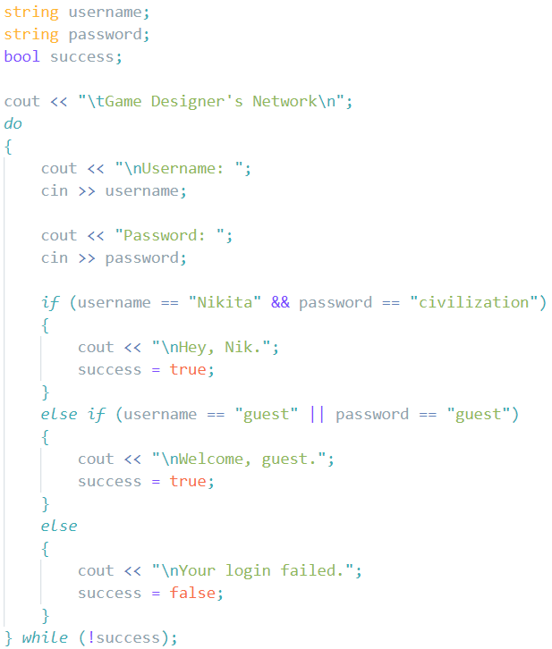
9
Тема: Цикл с постусловием.
inginirium.ru

